Slide 1
Het gebed
Verlossing van verzoeking en de boze

Slide 2

Opening
Zingen
Gebed des Heeren : 7, 8
Bidden
Bijbellezen
Mattheüs 4:1-11

Slide 3

Bijbelstudie
Maak de vragen bij de Bijbelstudie op blz. 91

Slide 4
Doelen
Ik weet wat de zesde bede is en wat die bede inhoudt.
Ik besef dat de verzoekingen mij bij God vandaan willen houden en dat ik biddend keuzes kan maken om verleidingen te weerstaan.
Ik kan Bijbelteksten uit het hoofd leren en deze in herinnering brengen als ik verleid word.

Slide 5
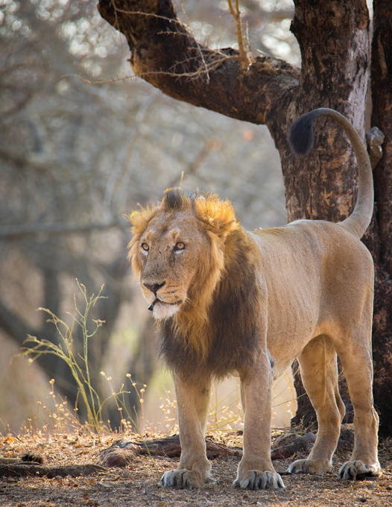
Binnenkomer

Slide 6
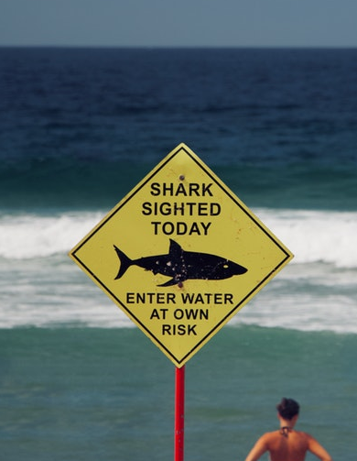
De zesde bede
Lees het stukje op blz. 91
Waarom bidden we: Leid ons niet in verzoeking, maar verlos ons van de boze?
Begrip: Bedrog

Slide 7
Leid ons niet in verzoeking
Lees het stukje op blz. 91
Wat is een verzoeking?
Begrip: Roddelen

Slide 8
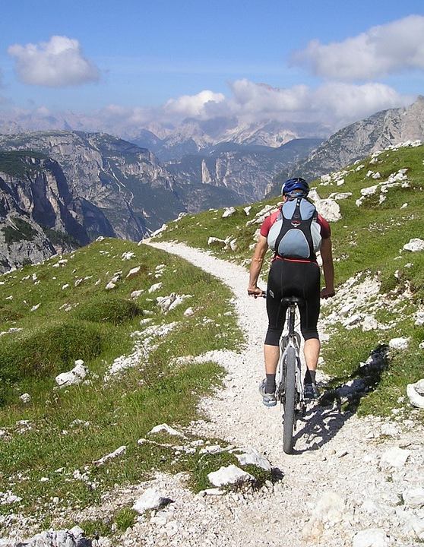
Verzoeking voelen
Begrip: Duivelswerk
Lees het stukje op blz. 91
Waarom voelt een gelovige verzoekingen wél en ongelovigen niet?

Slide 9
Wees de duivel een stap voor
Lees het stukje op blz. 91
Waarom is het belangrijk om voor verzoeking bewaard te worden?
Begrip: Eerlijk

Slide 10
De verlossing van de boze
Lees het stukje op blz. 92
Waarom hebben wij verlossing van de boze nodig?
Begrip: De Waarheid

Slide 11
Verwerkingsvragen
Bespreek de verwerkingsvragen op blz 93

Slide 12
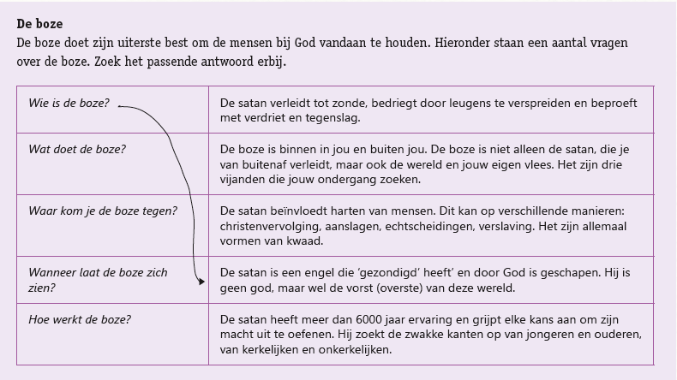
Verwerking
Maak de opdracht op blz. 90
Trek de pijlen van het linkervlak naar het juiste antwoord in het rechtervlak
Verwerking

Slide 13
Samenvatting
De duivel, de wereld en ons eigen ´ik´ zoeken onze ondergang. In de zesde bede bidden we om bescherming daartegen.
Een verzoeking moedigt je aan om God of Jezus te verloochenen of Hem ontrouw te zijn.
Als gelovig christen ervaar je de kracht van de verzoeking en bid je om bescherming.
Het gaat erom dat je jouw verzoekingen kent en er weg van blijft.
Jezus heeft de boze overwonnen. Als je in Hem gelooft, dan kan de satan je niet meer volledig in zijn macht krijgen. Wees wel waakzaam, want de satan gaat rond als een briesende leeuw op zoek naar mensen die hij kan verslinden.

Slide 14

Huiswerk volgende keer

Slide 15
Extra vragen
In deze les gaat het over verzoekingen die beantwoord worden vanuit de Bijbel. Bedenk eens een lijstje met Bijbelteksten die je zouden kunnen helpen om antwoord te geven op verzoekingen.
‘Wie de jeugd heeft, heeft de toekomst’. Hoe probeert de duivel de catechisanten in zijn greep te houden/krijgen?

Slide 16

Poster
Maak in groepjes van twee of drie een poster met daarop verleidingen getekend en/of opgeschreven en het antwoord wat erop kan geven.
Verwerking

Slide 17
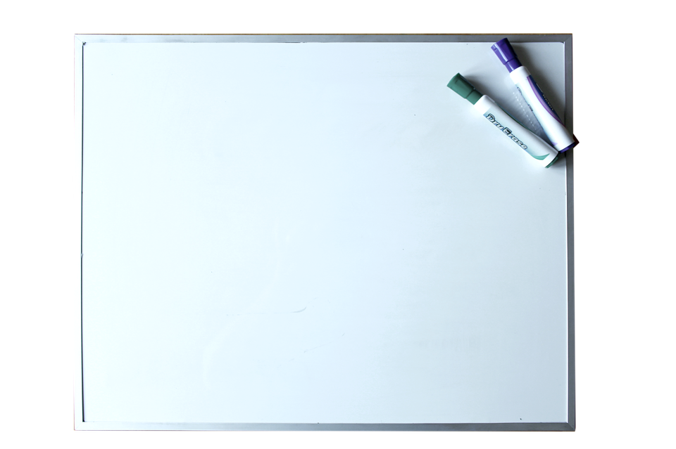
Stille borddiscussie
Schrijf op het bord welke verleidingen er zijn
Zet een plusje achter de verleiding op het bord die je het moeilijkst vindt
Verwerking
Notes:
Stille borddiscussie. Schrijf op het bord ‘Verleidingen’, laat de jongeren op het bord schrijven welke verleidingen er zijn, stimuleer om te reageren op elkaars verleidingen.

